Slide 1

Sistematización de la Experiencia del proceso de Pasantía Profesional. Departamento de Administración de Redes e Internet (D.A.R.I). SENIAT – Sede Mata de Coco Desde el 07/04/2025 hasta el 16/06/2025
Autora: Venus Z. Borges Sánchez
Tutor Académico: T.S.U. Yeferson Moronta
Tutora Metodológica: Lcda. Mercedes Mercado
Tutor Empresarial: Lcdo. Jorge E. Sleiman Salazar

Slide 2
Práctica Profesional
Objetivo General
Fortalecer la infraestructura tecnológica del SENIAT, mediante la implementación de herramientas y protocolos de seguridad informática, con el fin de garantizar la protección de los datos institucionales y mejorar la eficiencia en los procesos operativos.

Slide 3
Objetivos Específicos
Implementar herramientas de seguridad como Trellix y FortiClient en los equipos de la institución.
Configurar y asegurar el correcto funcionamiento de las cuentas de correo institucional Zimbra

Slide 4

La Empresa
¿Qué es el SENIAT?
Misión
Visión

Slide 5
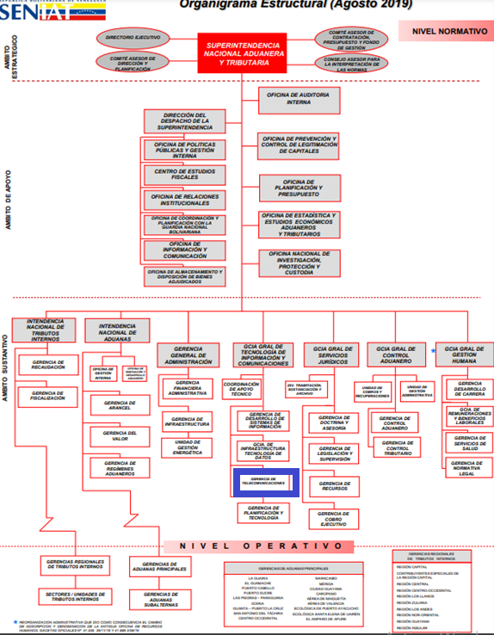
Organigrama Estructural del SENIAT
Gerencia de Telecomunicaciones del SENIAT es responsable de administrar y garantizar el funcionamiento de la infraestructura tecnológica de comunicación de la Institución, incluyendo redes, conectividad y seguridad de la información.

Slide 6
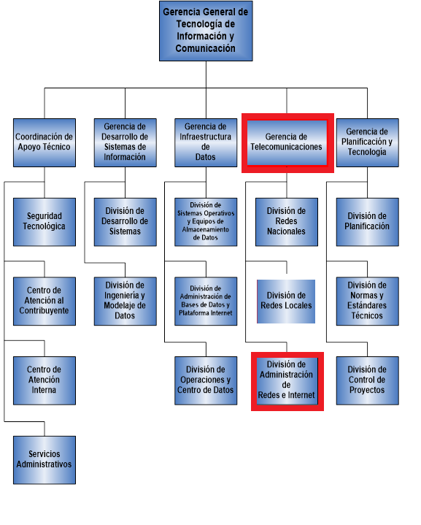
Organigrama de la Gerencia

Slide 7
Bases Legales
La Ley de Infogobierno
Ley Orgánica de Protección de Datos Personales
Constitución De La Republica Bolivariana De Venezuela
Normativas internas del SENIAT

Slide 8
La Experiencia
Cronograma de actividades
Actividades | Meses y semanas 07/04/2025 hasta el 16/06/2025
 | abril |  |  |  | mayo |  |  |  | junio
Manejo servidor virtual
Instalación de antivirus TRELLIX y configuración de equipos.
Instalación de antivirus FORTICLIENT y configuración de equipos.
Creación y configuración de correo institucional Zimbra
Configuración, cambio de contraseñas en el directorio de usuarios

Slide 9
Reconstrucción de la Experiencia
Eje Principal
Seguridad Informática.
Diariamente, instalé y configuré los antivirus TRELLIX y FORTICLIENT en los equipos asignados a nivel nacional. Este proceso incluyó:
La validación de licencias.
La personalización de la configuración para garantizar la máxima protección contra ciber amenazas.
El uso de credenciales administrativas para ejecutar las instalaciones de los productos en los equipos.

Slide 10
Eje Principal
Analizar y fortalecer la seguridad informática.
El propósito de esta sistematización es :
Documentar
Analizar
Reflexionar
Sobre la experiencia adquirida, destacando no solo los conocimientos técnicos aplicados, sino también los aprendizajes significativos que surgieron del contacto directo con procesos críticos de seguridad informática en una institución del Estado.

Slide 11
Reconstrucción de la Experiencia
Glosario de términos
Antivirus
Consola Trellix
DameWare Mini Remote Control
Malware
FortiClient
Zimbra

Slide 12
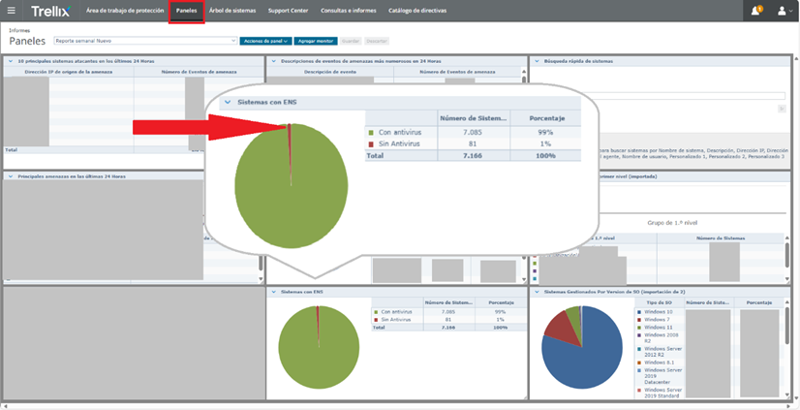
Reconstrucción de la Experiencia
Despliegue de Antivirus por Consola Trellix

Slide 13
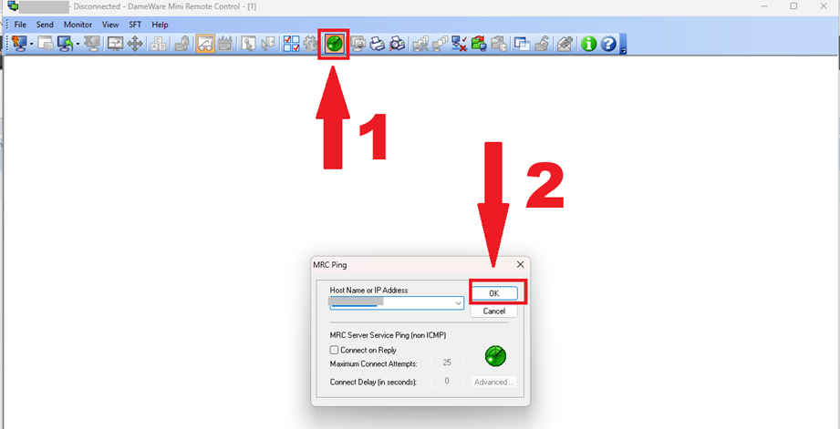
Reconstrucción de la Experiencia
Instalación Remota de Antivirus con DameWare Mini Remote Control

Slide 14
Reconstrucción de la Experiencia
Instalación de antivirus FORTICLIENT

Slide 15
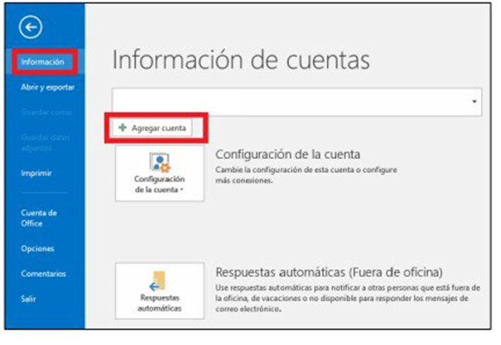
Reconstrucción de la Experiencia
Configuración de correos institucionales Zimbra

Slide 16
Reflexión crítica de cada actividad.
Durante mi pasantía, adquirí habilidades prácticas en el manejo de herramientas avanzadas de seguridad informática, tales como :
Trellix
FortiClient
DameWare.
Además, desarrollé competencias para diagnosticar y solucionar problemas en redes corporativas, lo que me permitió consolidar mis capacidades técnicas. Este proceso también me brindó una comprensión más profunda sobre la relevancia y el impacto de la ciberseguridad en entornos laborales reales.

Slide 17
Logros y Aprendizajes
Logros Cuantitativos:
Instalación de antivirus en 300 equipos.
Configuración de 50 correos institucionales.
Logro cualitativo:
Proponer mejoras en los protocolos de seguridad.

Slide 18
Reflexiones y Recomendaciones
Reflexiones Finales:
Crecimiento personal y profesional.
Impacto en la organización y en mi formación.

Slide 19
Recomendaciones para el SENIAT
Implementar capacitaciones periódicas para el personal en temas de seguridad informática.
Actualizar y optimizar los sistemas de diagnóstico y monitoreo de red.
Mejorar los tiempos de respuesta del soporte técnico mediante la optimización de recursos humanos y tecnológicos.

Slide 20
Recomendaciones para el IUJO
Incorporar asignaturas prácticas relacionadas con la seguridad informática y la gestión de infraestructura tecnológica.
Promover proyectos académicos vinculados con las necesidades de instituciones públicas y privadas.

Slide 21
Conclusión
Esta experiencia no solo me permitió consolidar habilidades técnicas en mi área de formación, sino que también me ayudó a comprender la importancia del trabajo en equipo, la comunicación efectiva y la resolución de problemas. Reflexionar sobre los desafíos enfrentados me dio una perspectiva más amplia sobre cómo aplicar mis conocimientos para generar un impacto positivo en mi entorno.

Slide 22
Cierre
"En medio del odio descubrí que había, dentro de mí, un amor invencible. En medio de las lágrimas descubrí que había, dentro de mí, una sonrisa invencible. En medio del caos descubrí que había, dentro de mí, una calma invencible.
Me di cuenta a pesar de todo eso, que en medio del invierno había dentro de mí, un verano invencible. Y eso me hace feliz. Porque esto dice que no importa lo duro que el mundo empuje contra mí; en mi interior hay algo más fuerte, algo mejor, empujando de vuelta."
ALBERT CAMUS - EL VERANO

Slide 23
